Slide 1
ПЕДАГОГИЧЕСКИЙ СОВЕТ
«ИТОГИ РАБОТЫ ДЕТСКОГО САДА
за 2023 – 2023 учебный год

Slide 2
Повестка:
Анализ результатов педагогического мониторинга за 2022-2023 уч. год.
Итоги работы педагогического коллектива за 2022-2023 уч. год.
Анализ выполнения Годового плана.
Участие педагогов и детей в конкурсах различного уровня.
Аттестация педагогов.
Итоги работы за 2022-2023 учебный год – педагоги всех групп, специалисты.
Организация летнего оздоровительного периода.
Разное.
Решение педсовета.

Slide 3
Нормативные документы: • Федеральный закон «Об образовании в РФ» от 29.12.2012г. № 273-ФЭ; • «Порядок организации и осуществления образовательной деятельности по основным общеобразовательным программам - программам дошкольного образования», утвержденного приказом Министерства образования и науки РФ от 30.08.2013г. № 1014; • Приказ Министерства образования и науки РФ от 17.10.2013г. №1155 «Об утверждении ФГОС ДО»; • СП 2.4.3648-20 «Санитарно-эпидемиологические требования к организациям воспитания и обучения, отдыха и оздоровления детей и молодежи», 01.03.2021 — дополнительно с требованиями СанПиН 1.2.3685-21 «Гигиенические нормативы и требования к обеспечению безопасности и (или) безвредности для человека факторов среды обитания»; • Устав Детского сада № 86.

Slide 4
Парциальные программы:
• Мы живем на Урале: образовательная программа с учетом специфики национальных, социокультурных и иных условий, в которых осуществляется образовательная деятельность с детьми дошкольного возраста. / Толстикова О.В., Савельева О.В.;
Образовательная программа дошкольного образования «СамоЦвет»: дошкольный возраст / О. А. Трофимова, О. В. Толстикова, Н. В. Дягилева, О. В. Закревская; Министерство образования и молодежной политики Свердловской области, Государственное автономное образовательное учреждение дополнительного профессионального образования Свердловской области «Институт развития образования». – Екатеринбург: ГАОУ ДПО СО «ИРО»;
• «Основы безопасности детей дошкольного возраста». / Н.Н. Авдеева, О.Л. Князева, Р.Б. Стеркина.

Slide 5
Задачи
на 2022 -2023 учебный год:
1. Повысить уровень работы ДОУ по сохранению здоровья воспитанников, посредствам системы формирования культуры здорового и безопасного образа жизни у всех участников образовательного процесса.
2. Активизировать интерактивное образовательное пространство через разработку и внедрение дистанционных образовательных ресурсов.
3. Совершенствовать уровень профессиональной компетентности педагогов через внедрение модели электронного проектирования в методическую базу Детского сада.

Slide 6
Анализ результатов педагогического мониторинга дошкольных групп за 2022-2023 уч. год.
6%
7%
34%
53%
Notes:
0 %
73%
26%
1%

Slide 7
Анализ результатов педагогического мониторинга групп раннего возраста за 2022-2023 уч. год.
1%
26%
73%

Slide 8
Вывод:
Организация учебного процесса в детском саде осуществляется на основании законодательных актов РФ и обеспечивает благоприятные условия развития способностей, творческого потенциала каждого ребенка, определяет здоровьесберегающую и здоровьесохраняющую направленность воспитательно-образовательного процесса, обеспечивает использование в образовательной деятельности форм и методов работы с детьми, соответствующих их возрастным и индивидуальным особенностям, поддержку взрослыми положительного доброжелательного отношения детей в разных видах деятельности, поддержку инициативы и самостоятельности каждого ребенка.

Slide 9
Для педагогов детского сада были проведены следующие консультации:
«Роль воспитателя на музыкальном занятии»
«Виды спортивного ориентирования»
- «Как помочь агрессивному ребенку»
«Организация развивающей предметно-пространственной среды группы по художественно-эстетическому развитию дошкольников, в т.ч. для театральной деятельности»
«Результаты вводной диагностики психологической готовности к школе»
- «Использование метода мозжечковой стимуляции в развитии речи и высших психических функций старших дошкольников»
«Знакомство детей дошкольного возраста с фразеологизмами»
«Сенсорная интеграция у детей с нарушениями эмоционального развития»

Slide 10
Консультации в рамках
«Университета здоровья»:
- «Велопрогулка - 2022»
- «Речевая дыхательная гимнастика»
«Кинезиология как метод активного развития дошкольников»
Практикум «Движения без боли» (гимнастика для суставов)
Тренинг «Как освободиться от тягостных ощущений после стрессовой или конфликтной ситуации»
«Безопасность в летний период»

Slide 11
Систематически проводятся встречи «Школы молодого педагога»
«Эффективные способы взаимодействия с родителями»
«Особенности планирования и проведения работы с детьми индивидуально – коррекционной работы»
«Роль музыкальных конкурсов в развитии творческих способностей детей»
- «Здоровьесберегающие технологии в образовательном процессе ДОУ в условиях ФГОС ДО»,
- «Здоровьесберегающие технологии, технологии сохранения и стимулирования здоровья»
- «Нейроигры как способ развития речи ребенка»
Мастер – класс «Изготовление шумовых музыкальных инструментов»
«Организация индивидуальной работы по физическому развитию детей»
«Арт – терапия в работе с детьми дошкольного возраста»
Проведение педагогического мониторинга, и подготовка отчетной документации» - индивидуальные консультации и организация сопровождения
«Проектная деятельность в летний период»

Slide 12
Педагогами проведены
городские стажерские площадки:
ФИО педагога | Тема, форма
Падерина Марина Алексеевна | Представление опыта работы: «Метод ТРИЗ – технологии как средство развития познавательной активности к миру природы у детей старшего дошкольного возраста»
Харина Ольга Михайловна | Мастер – класс: «Дымковская игрушка, как наглядное пособие для детей дошкольного возраста»
Машталова Ирина Николаевна | Представление опыта работы: «Воспитание художественного вкуса через восприятие классической музыки П. И. Чайковского»
Чемякина О.С. | «Развитие связной речи детей раннего дошкольного возраста в процессе обыгрывания русских народных сказок»
Тверитина А.Е. | «Развитие связной речи по средствам мнемотехники»
Педагог – психолог Гайсина И.А. | «Психологическая игра «Ковер – самолет», как средство эмоционального развития ребенка дошкольного возраста
Налетова В.В | Использование методики «Словолодочки» в познавательно-речевом развитии детей старшего дошкольного возраста

Slide 13
Третьякова Т.А. | Развитие компонентов устной речи детей раннего дошкольного возраста в процессе познавательно-игровой деятельности с использованием фетра – презентация опыта по реализации проекта «Волшебный фетр»
Музыкальные руководители: Баженова М.А., Субачева Н.Ю. | Презентация опыта работы по реализации проекта «В мире волшебных звуков»
Панова Е.О. | «Квиллинг как средство развития мелкой моторики детей старшего дошкольного возраста»
Захарова И.Н. | Адвент - календарь как инновационный прием для развития познавательной, игровой и творческой активности детей дошкольного возраста
Педагог – психолог Гайсина И.А. Инструктор по физической культуре Селиванова В.Н. | По реализации проекта «Баланс» с использованием метода мозжечковой стимуляции
Забоева Татьяна Сергеевна | «Развитие познавательных и творческих способностей детей посредством театрализованной деятельности» через реализацию проекта «В гостях у сказки»

Slide 14
В течение 2022-2023уч. года педагоги реализовали следующие проекты:
Ф.И.О. педагога | Тема самообразования | ЧФУ ОО (проект)
Падерина М. А. | «Формирование элементарных математических представлений у дошкольников посредством технологии Т.А.Сидорчук «ТРИЗ»» | «Математический сундучок»
Воспитатель Распопова О.А. | «Валеологическое воспитание старших дошкольников посредством пособия Т.А. Тарасовой «Я и мое здоровье»» | «Школа здорового человека»
Воспитатель Харина О.М. | «Развитие мелкой моторики рук детей дошкольного возраста в процессе художественно – творческой деятельности» | «Пластилиновое чудо»
Педагог-психолог Гайсина И.А. | Развитие и коррекция высших психических функций посредством метода мозжечковой стимуляции | «Правая – левая»
Воспитатель Ординян Т. Ш. | «Развитие гигиенических навыков детей раннего возраста» | «Умелые ручки».
Воспитатель Забоева Т.С. | «Развитие связной речи младших дошкольников посредством русской народной сказки» | «В гостях у сказки»
Воспитатель Кугубаева И.П. | «Развитие связной речи дошкольников посредством русской народной сказки» | «Сказки в гости к нам пришли»
Воспитатель Вознюк М.В. | Развитие творческих способностей и удовлетворению информационных потребностей детей дошкольного возраста. | «Театр и мы»
Музыкальный руководитель – Машталова И.Н. | «Формирование устойчивого интереса к пению, путем организации» музыкально – творческой деятельности у детей дошкольного возраста» | «Чудесная музыка в гости зовет»
Музыкальный руководитель Баженова М.А. | Развитие и поддержка познавательной активности и слуховой сосредоточенности музыкальной отзывчивости детей дошкольного возраста | «В мире волшебных звуков»

Slide 15
Музыкальный руководитель Субачева Н.Ю | Развитие и поддержка познавательной активности и слуховой сосредоточенности музыкальной отзывчивости детей дошкольного возраста | «Веселый оркестр»
Инстр. по физ. культ Изудинова И. А. | «Подвижные игры и игровые задания с мячом как средство развития ловкости у старших дошкольников». | «Школа Мяча»
Инстр. по физ. культуре Селиванова В.Н. | Приобщение детей и родителей к физической культуре и здоровому образу жизни. Развитие у детей дошкольного возраста умения ориентироваться на местности и по карте. | «ГТО - путь к здоровью!»
Учитель-логопед Чащина О.В. | Развитие и коррекция высших психических функций и речи посредством метода мозжечковой стимуляции. | «Логопедические тропинки»
Воспитатель Панова М.А. | Развитие мышления и связной речи детей дошкольного возраста посредством ТРИЗ технологии | «Технология ТРИЗ для развития речи детей»
Воспитатель Налетова В.В. | Развитие творческих способностей и удовлетворению информационных потребностей детей дошкольного возраста. Развитие отдельных компонентов речи, посредством использования пальчиковой гимнастики | «Пальчиками играем – речь развиваем»
Воспитатель Плеханова Е.А. | Развитие творческих способностей и удовлетворению информационных потребностей детей дошкольного возраста. Развитие отдельных компонентов речи, посредством использования пальчиковой гимнастики | «Пальчиками играем – речь развиваем»
Воспитатель Иванова Е.В. | Развитие творческих способностей у детей дошкольного возраста | «Техлогия ТРИЗ как средства развития связной речи»
Воспитатель Суворкова К.А. | Приобщение детей и родителей к физической культуре и здоровому образу жизни. | «Здоровые ловкие, сильные»
Воспитатель Костюшкина Н.В. | Развитие логического мышления у дошкольников путем игровой ситуации | «Путешествие по стране «Логике»»

Slide 16
Воспитатель Леонова В.И. | Развитие связной речи у детей посредством обыгрывания русских народных сказок | «Подарите детям сказку»
Воспитатель Бушуева О.Н. | Развитие связной речи, темпа и тембра голоса у детей дошкольного возраста. | «Риторика для малышей»
Воспитатель Букина А.П. | Приобщение детей и родителей к миру театра, развитие связной речи, посредствам обыгрывания сказок. | «Волшебный мир театра»
Воспитатель Захарова И.Н. | Развития познавательной, игровой и творческой активности детей дошкольного возраста с применением инновационного подхода «Адвент - календарь» | «Адвент-календарь»
Воспитатель Тверитина А.Е. | Развитие связной речи у детей дошкольного возраста по средствам мнемотехники. | «Мнемотехники»
Воспитатели: Добрякова А.В., Таушканова О.А. | Развивать у детей интерес к родному краю как части России: культуре, истории зарождения и развития своего края. | «Каменск – моя малая Родина»
Воспитатель Четина Н.С. | Развивать у детей интерес к родному краю как части России: культуре, истории зарождения и развития своего края; к людям, прославившим свой край в истории его становления; к людям разных национальностей, живущих в родном крае. | «Мой край – Урал»
Воспитатель Панова Е.О. | Развития мелкой моторики и художественного творчества у детей дошкольного возраста, посредствам создания картин в технике квилинга. | «Волшебный квиллинг»

Slide 17
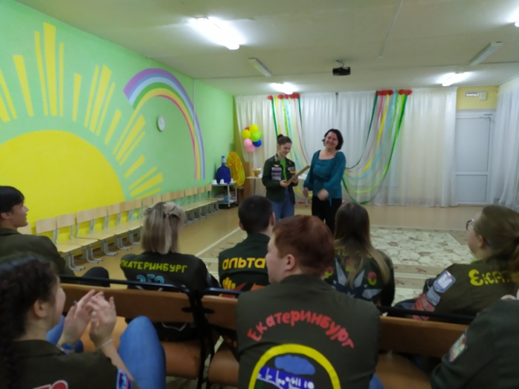
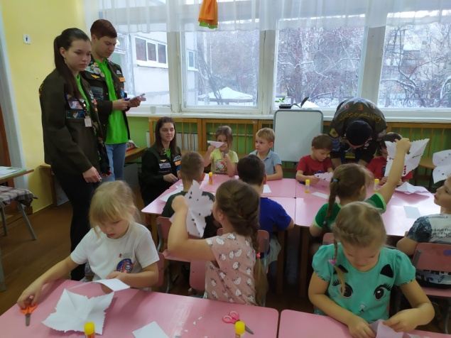
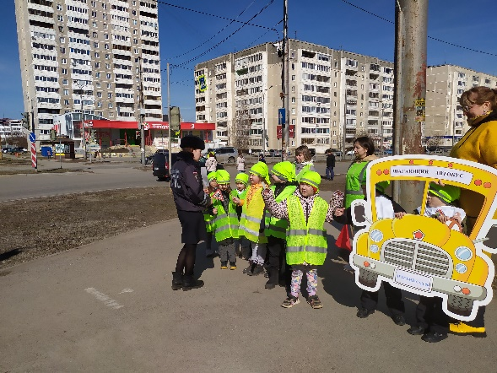
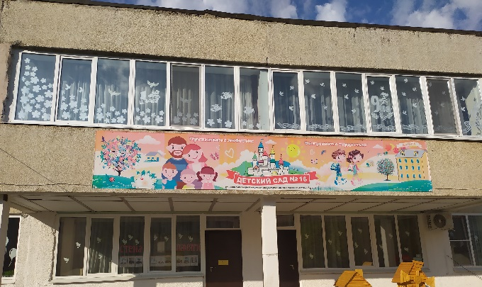
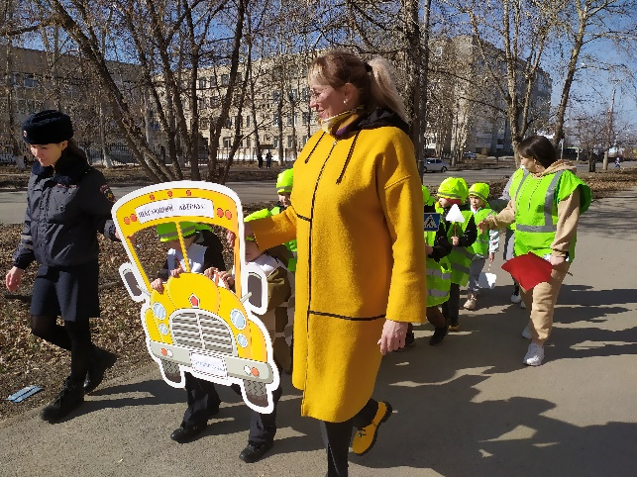
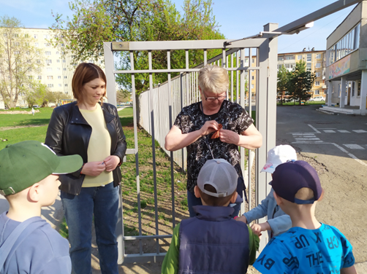
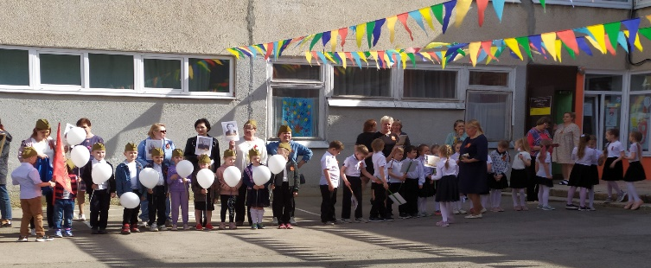
Акции

Slide 18
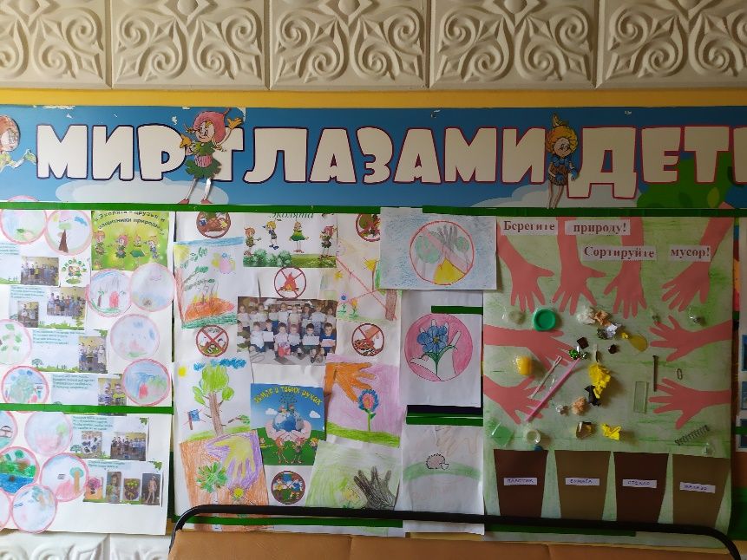
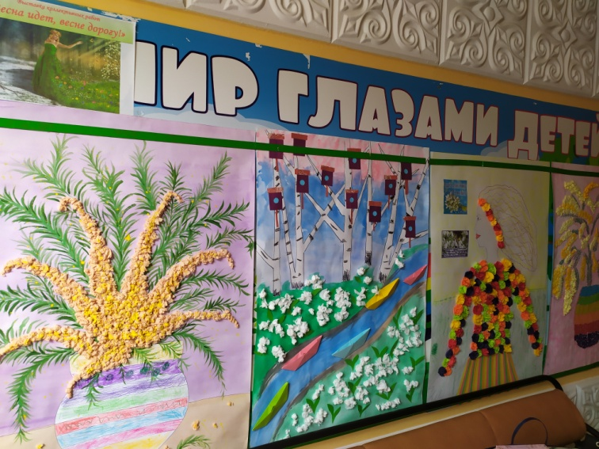
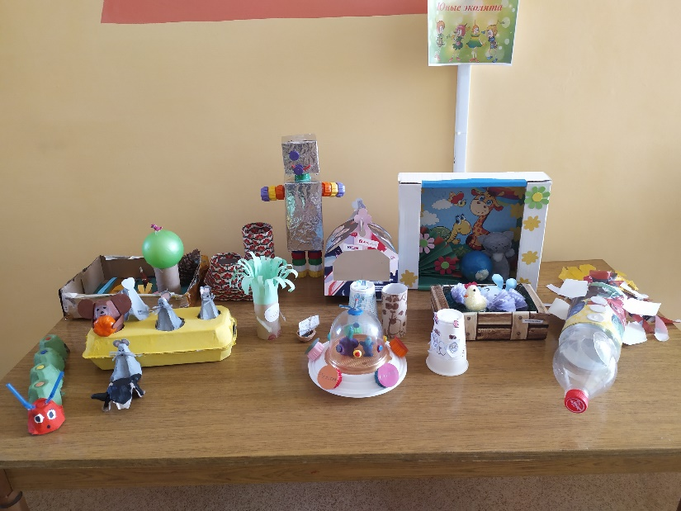
Выставки

Slide 19
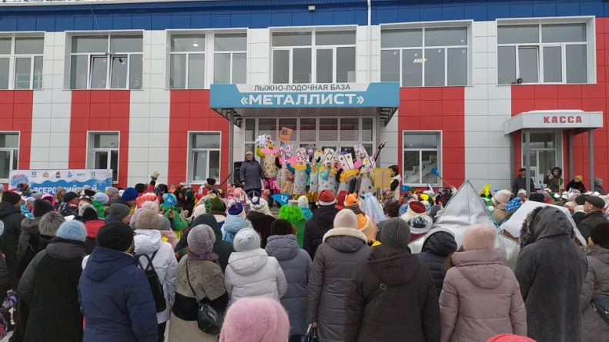
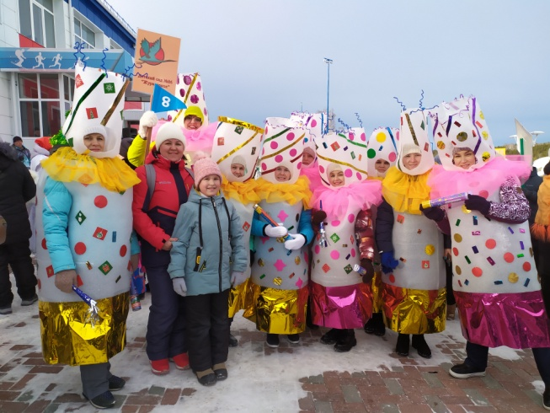
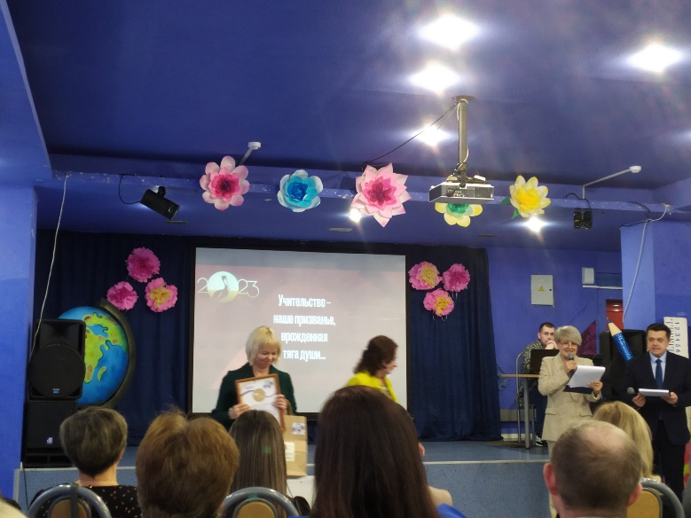
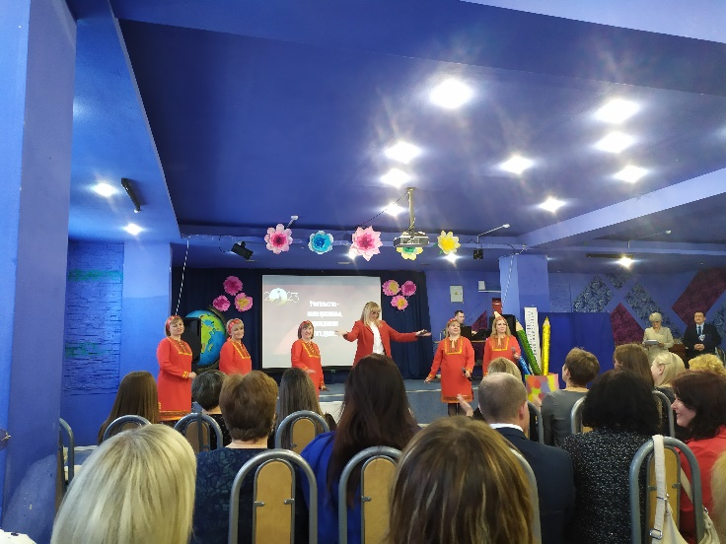
Участие педагогов и детей в мероприятиях различного уровня

Slide 20
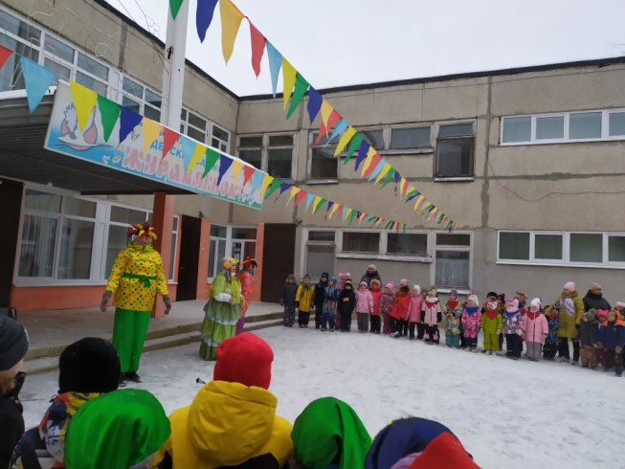
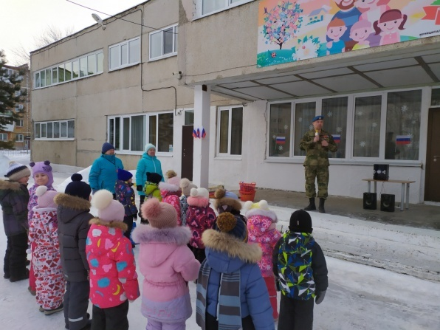
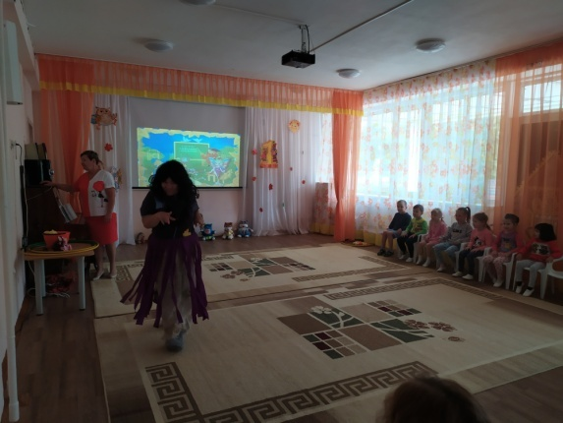
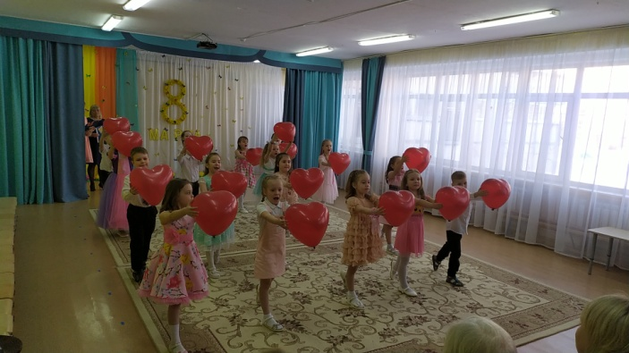
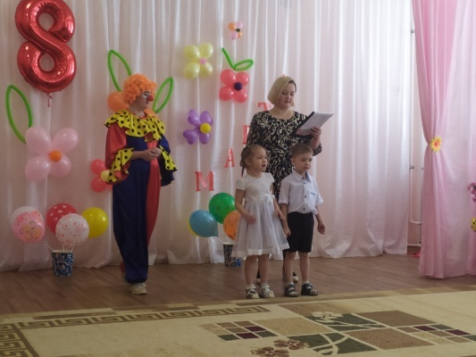
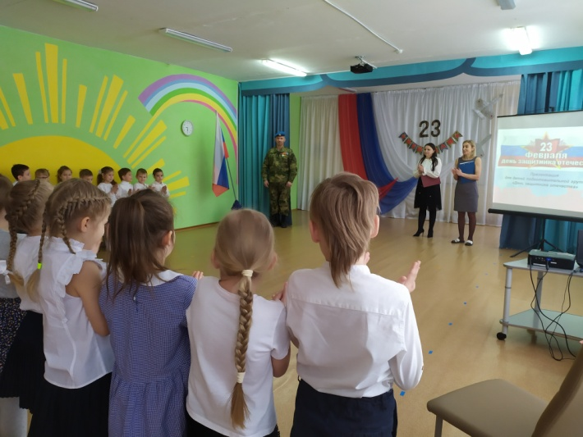
Развлечения и праздники

Slide 21
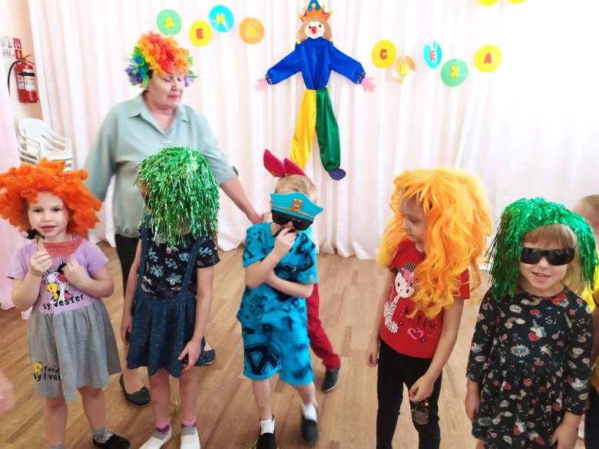
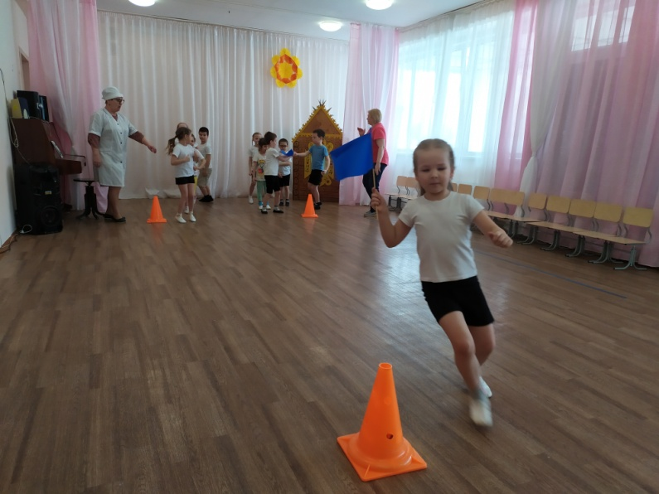
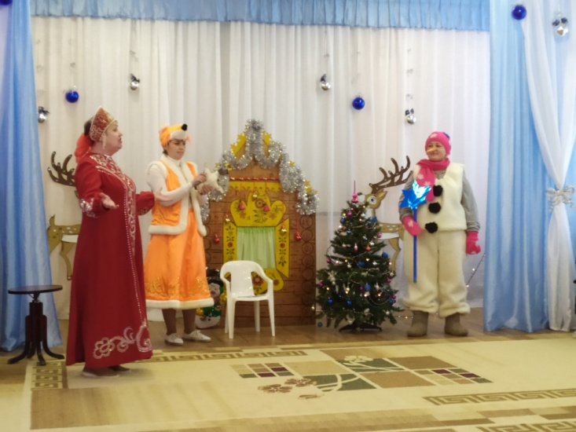
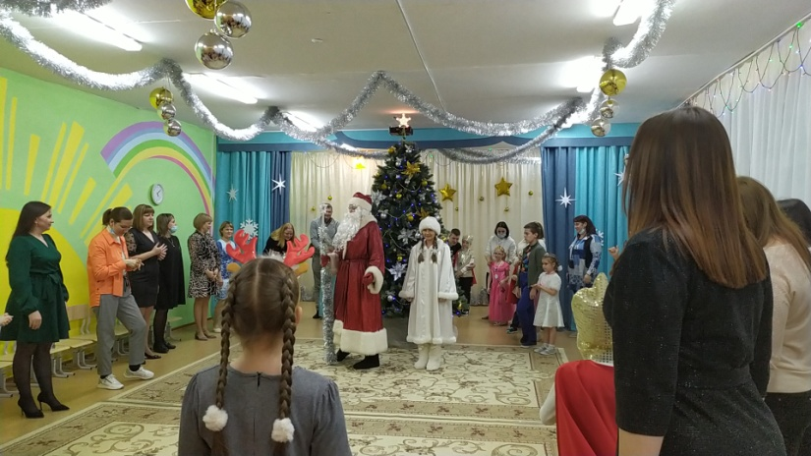
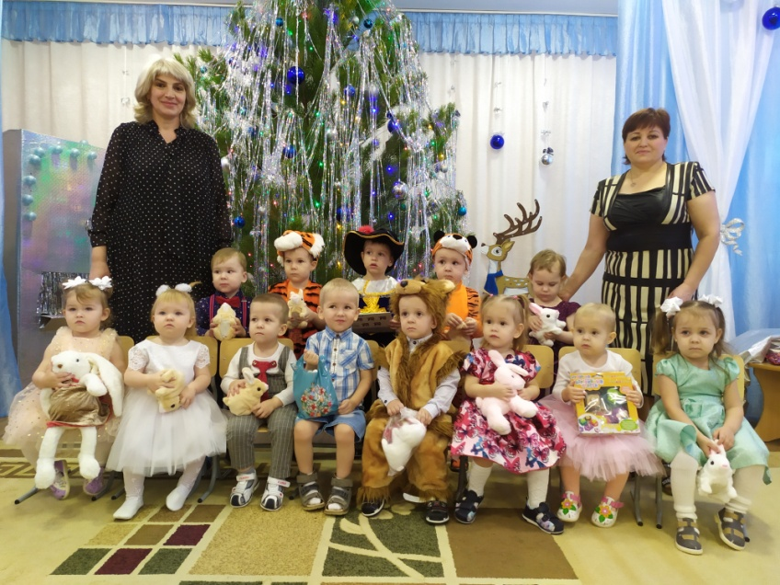
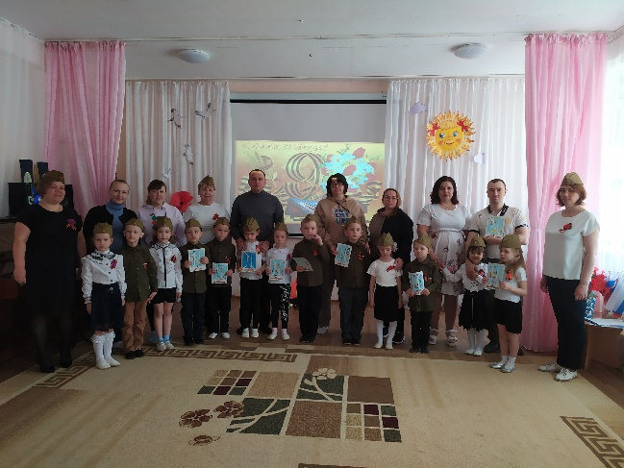

Slide 22
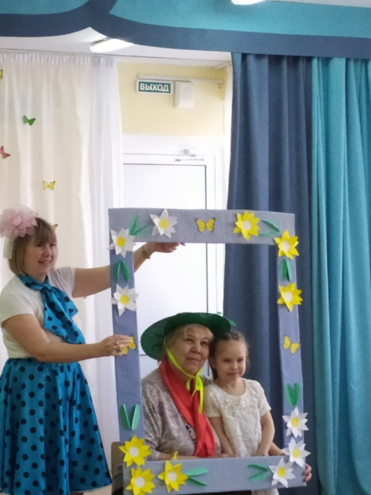
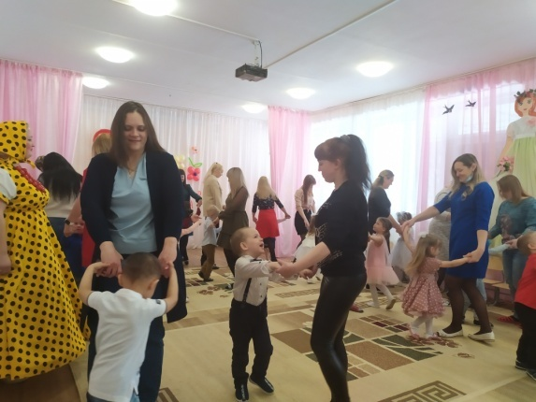
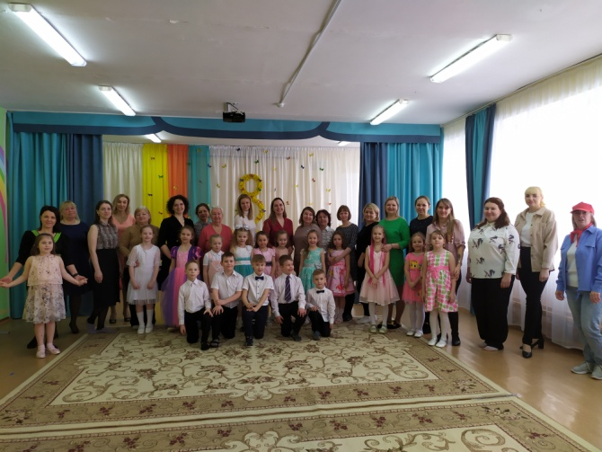
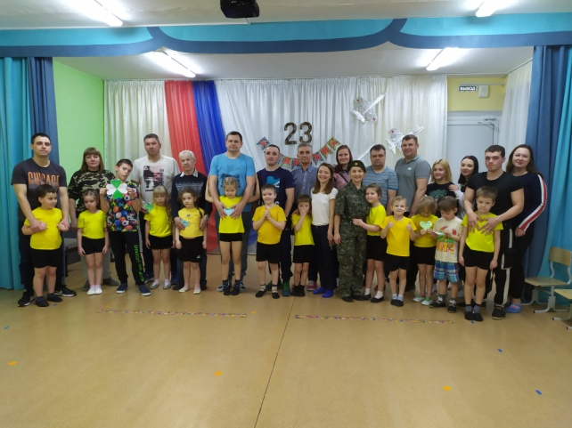
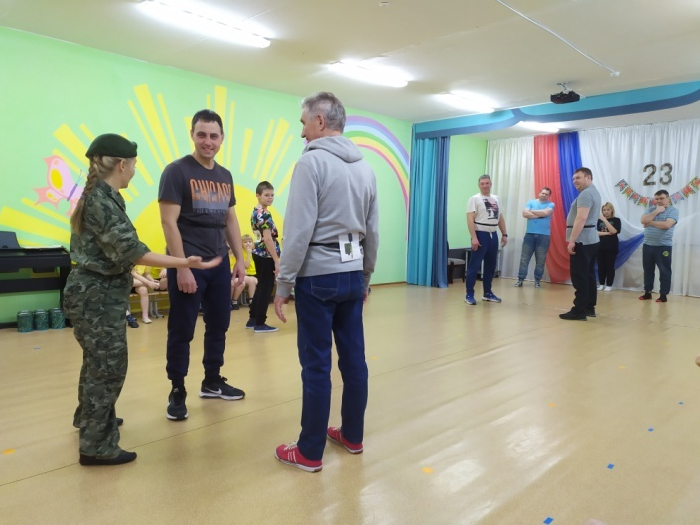
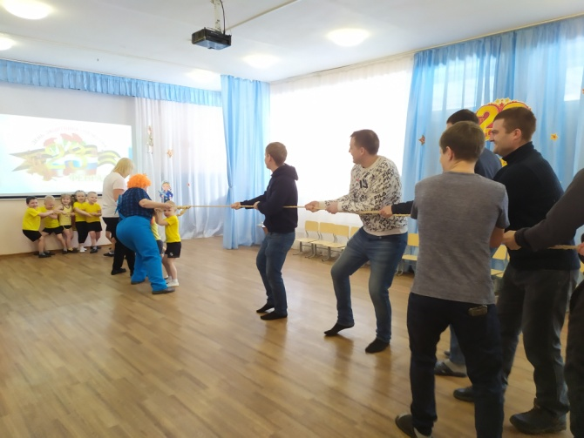
Работа с родителями
Уровень удовлетворенности родителей (законных представителей) образовательными услугами
94% (высокий уровень)

Slide 23
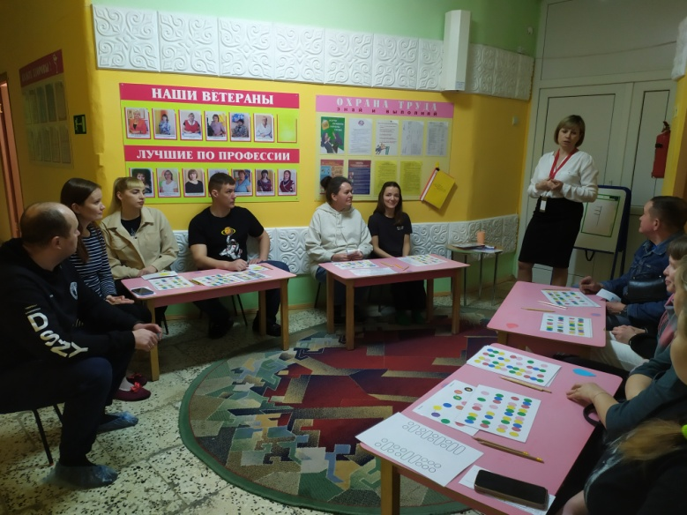
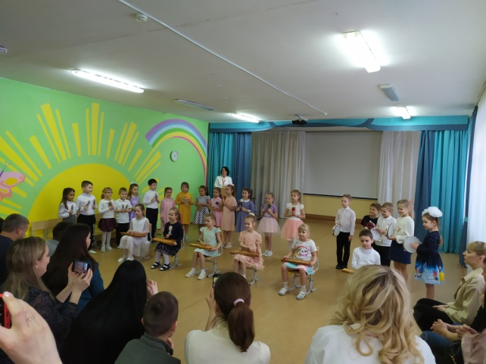
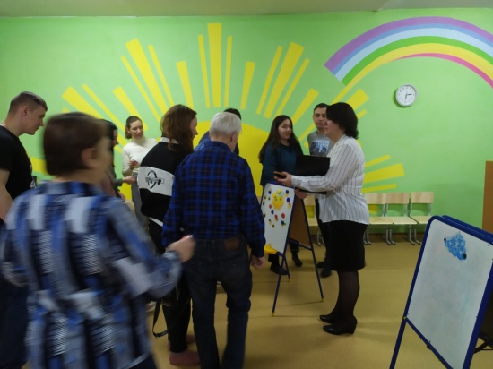
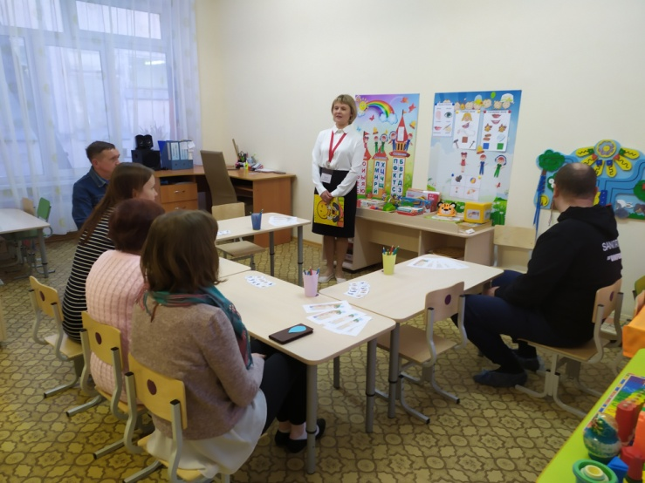
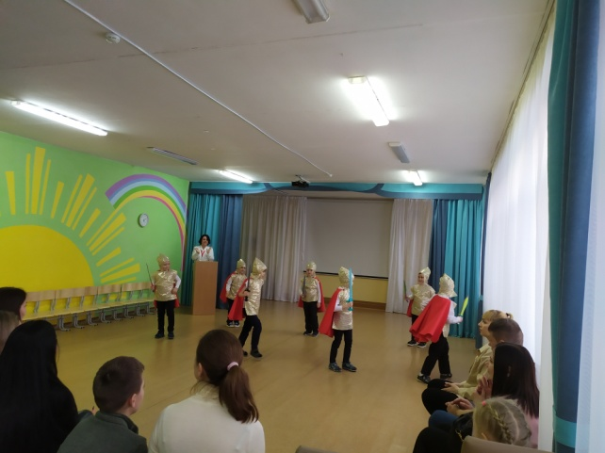
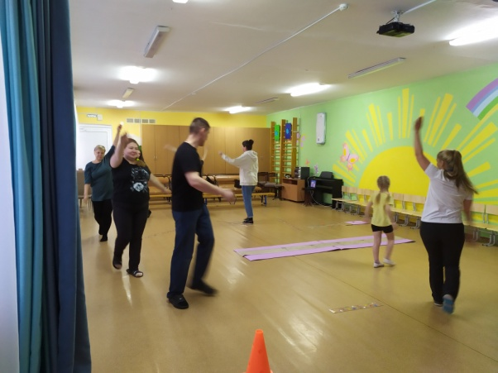
С родителями основным направлением работы была проектная деятельность и форма работы
«Вечер добрых встреч».

Slide 24
Анализ качества кадрового обеспечения
п/п | Должность | Общее число аттестованных работников с учетом результатов текущего года |  |  | Аттестованных работников |  | Всего работников | Кол-во аттест-х (% от общего числа раб-в), учителей (% от общего числа учителей)
 |  | высшая | первая | соот-е | всего | из них по 2м должностям и более
1 | Руководитель | - | - | 1 | 1 | - | 1 | 100%
2 | Заместители руководителя | - | - | 1 | 1 | - | 1 | 100%
3 | Педагогические работники всего/ в том числе учителей | 12 | 15 | 6 | 33 | - | 33 | 94%
ИТОГО: |  | 12 | 15 | 6 | 33 | - | 35

Slide 25
Численность педагогических работников, которым по результатам аттестации присвоена квалификационная категория
в 2022 – 2023 учебном году
 | Количество
Высшая | 5 человека
Первая | 5 человек
СЗД | 0

Slide 26
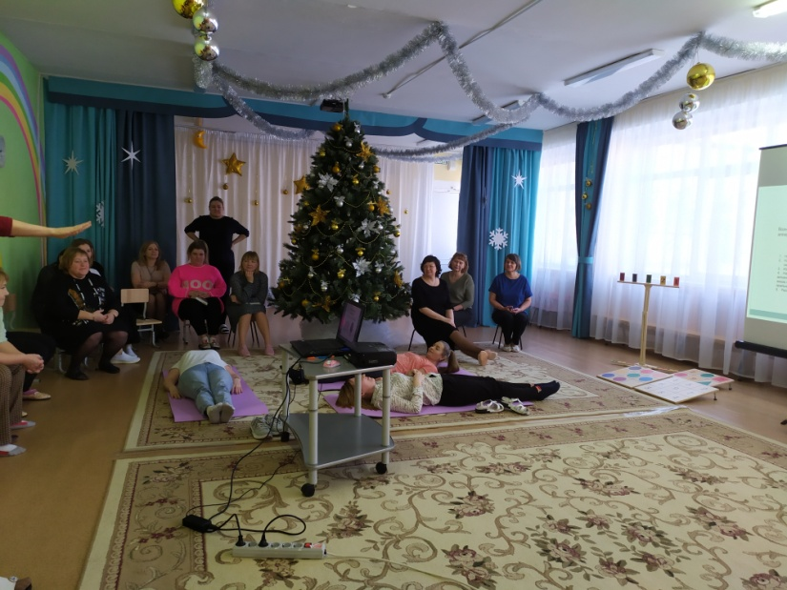
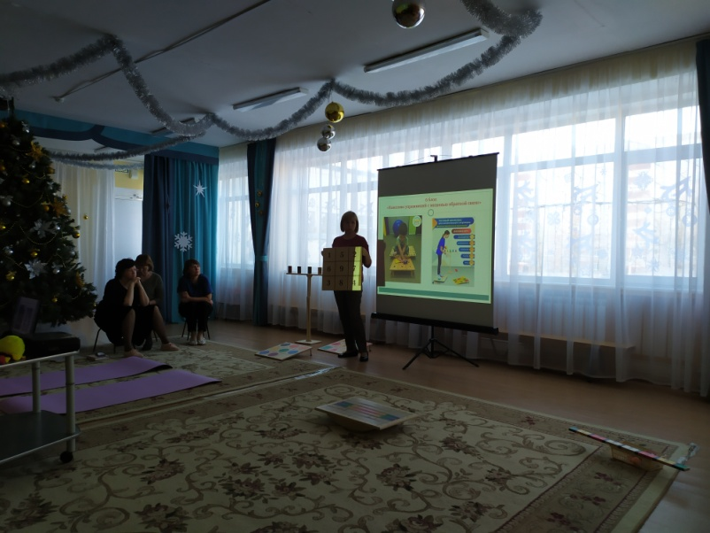
Консультации

Slide 27
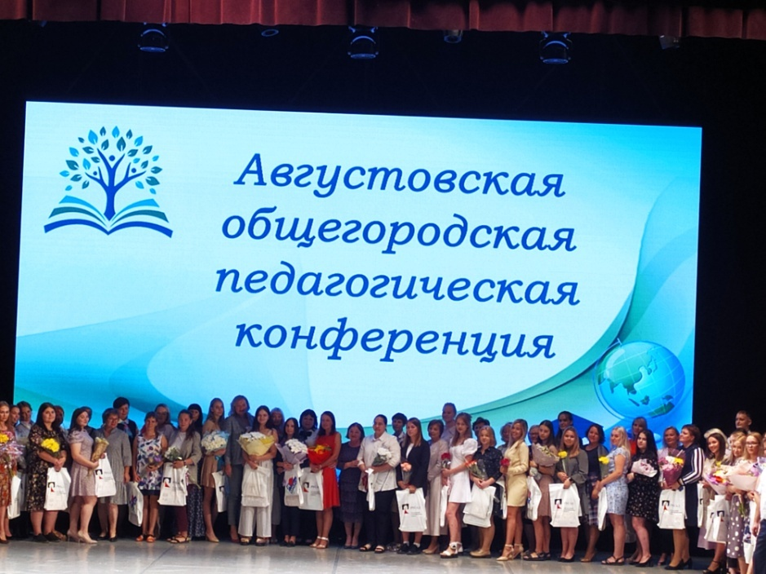
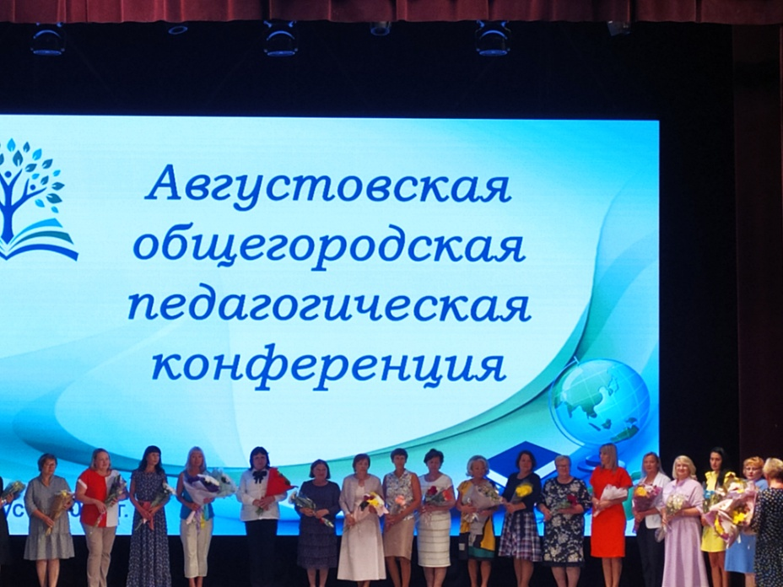
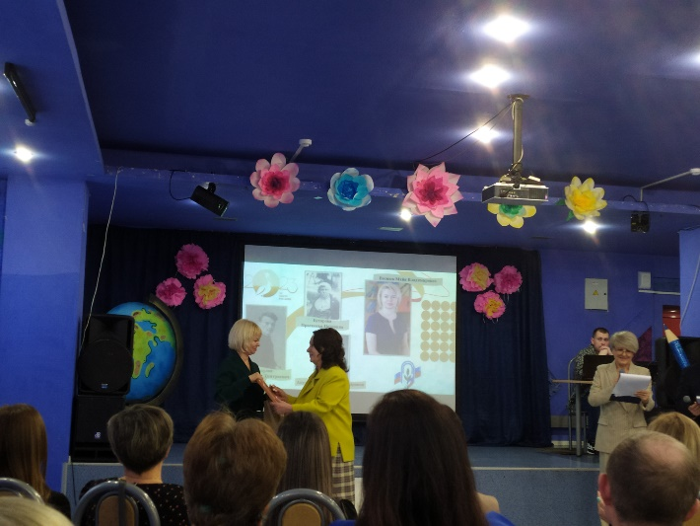
Чествование молодых педагогов и награждение грамотами

Slide 28
Предварительные задачи на 2023-2024 уч. год
Создать и развивать условия для организационно-методического сопровождения процесса реализации Федеральной Образовательной Программы по всем областям и в соответствии с ФГОС ДО;
Повышать уровень компетентности родителей в вопросах воспитания подрастающего поколения через реализацию детско – родительских проектов;
Продолжать совершенствовать уровень профессиональной компетентности педагогов через внедрение модели электронного проектирования в методическую базу Детского сада;
Продолжать активизировать интерактивное образовательное пространство через разработку и внедрение дистанционных образовательных ресурсов.

Slide 29
Решение педсовета
Считать работу педагогического коллектива за 2022-2023 учебный год результативной.
Зам. завед. по ВМР по результатам мониторинга за 2022-2023 уч. год сформулировать годовые задачи на 2023-2024 уч. год.
Заместителю заведующего по ВМР, педагогам и специалистам спланировать и повысить степень участия педагогов в обобщении педагогического опыта и представлении его для педагогического сообщества города.
Воспитателям и специалистам до 01.06.2022г. для разработки Годового плана на 2023-2024 учебный год подготовить предложения по тематике планируемых выставок, конкурсов, консультаций и стажерских площадок на следующий уч. год.
Зам. завед. по ВМР и педагогам до 01.08.2022г. подготовить документацию к следующему учебному году (рабочие программы, планы работы с детьми и родителями, режим дня и др.) в соответствии с новой Федеральной образовательной Программой .
Зам. завед. по ВМР, воспитателям и специалистам подготовить документацию (проекты, календарное планирование и др.) на летне-оздоровительный период до 01.06.2023.
Воспитателям провести работу с детьми и родителями по ПДД и безопасности в летний период, подготовить маршруты безопасности – старшие и подготовительные к школе группы до 01.07.2023г.

Slide 30
Спасибо за внимание!

